Slide 1
Публичные слушания о деятельности Государственной инспекции по надзору за техническим состоянием самоходных машин и других видов техники Чувашской Республики

Slide 2
Количество единиц техники
в хозяйствующих субъектах
2019 год
2020 год
2021 год
+689
+218
25481ед.
24574 ед.
25263ед.
2

Slide 3
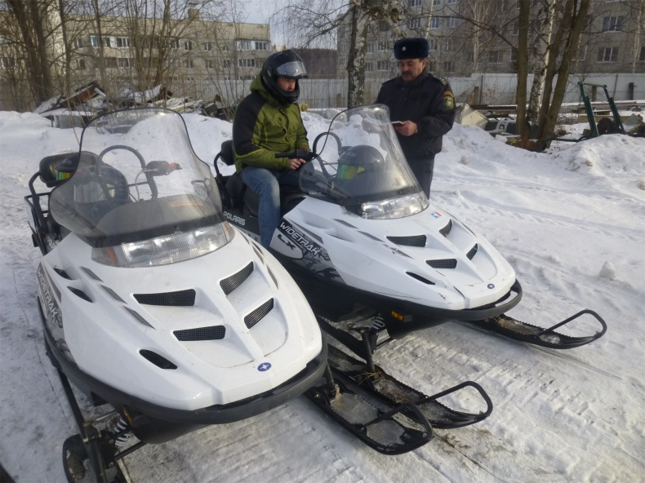
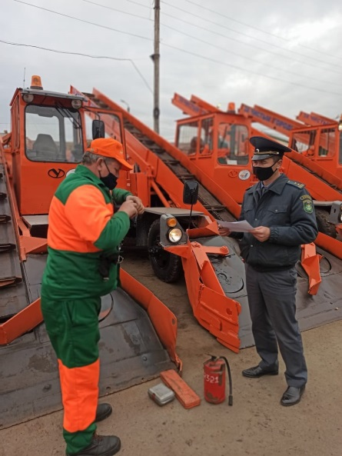
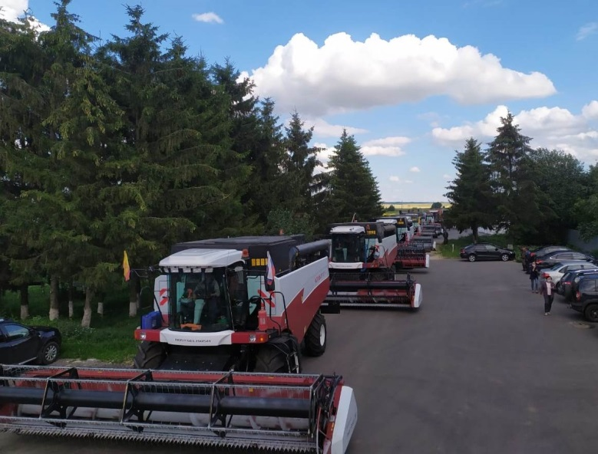
Постановление Правительства РФ от 13.11.2013 № 1013«О техническом осмотре самоходных машин и других видов техники, зарегистрированных органами, осуществляющими государственный надзор за их техническим состоянием».
По результатам технического осмотра машины оформляется один из следующих документов о прохождении технического осмотра:
а) свидетельство о прохождении технического осмотра (признанную исправной);
б) акт технического осмотра (с указанием всех неисправностей машины).
3

Slide 4
Технический осмотр самоходных машин и прицепов к ним
4

Slide 5
Итоги проведения технического осмотра самоходных машин (%)
5

Slide 6
Прохождение технического осмотра в разрезе муниципальных районов
№ п/п | Наименование инспекции | Всего
 |  | Зарегистрировано в органах Гостехнадзора | Представлено на технический осмотр | Прошли технический осмотр | Прошли от зарегистрированного, %
1 | Инспекция гостехнадзора Комсомольского района | 1247 | 962 | 949 | 76%
2 | Инспекция гостехнадзора Вурнарского района | 1649 | 1188 | 1162 | 70%
3 | Инспекция гостехнадзора Аликовского района | 1047 | 728 | 726 | 69%
4 | Инспекция гостехнадзора Ибресинского района | 961 | 655 | 655 | 68%
5 | Инспекция гостехнадзора Яльчикского района | 1003 | 668 | 639 | 64%
6 | Инспекция гостехнадзора Козловского района | 720 | 458 | 451 | 63%
7 | Инспекция гостехнадзора Янтиковского района | 843 | 528 | 524 | 62%
8 | Инспекция гостехнадзора Красноармейского района | 869 | 541 | 540 | 62%
9 | Инспекция гостехнадзора Марпосадского района | 586 | 361 | 361 | 62%
10 | Инспекция гостехнадзора Порецкого района | 467 | 299 | 280 | 60%
11 | Инспекция гостехнадзора Алатырского района | 663 | 396 | 394 | 59%
12 | Инспекция гостехнадзора Шемуршинского района | 729 | 435 | 433 | 59%
13 | Инспекция гостехнадзора Цивильского района | 1283 | 757 | 755 | 59%
14 | Инспекция гостехнадзора г. Новочебоксарск | 735 | 431 | 427 | 58%
15 | Инспекция гостехнадзора Канашского района | 1608 | 925 | 916 | 57%
16 | Инспекция гостехнадзора Шумерлинского района | 643 | 368 | 366 | 57%
17 | Инспекция гостехнадзора Красночетайского района | 672 | 389 | 378 | 56%
18 | Инспекция гостехнадзора Урмарского района | 938 | 529 | 507 | 54%
19 | Инспекция гостехнадзора Ядринского района | 1045 | 558 | 554 | 53%
20 | Инспекция гостехнадзора Моргаушского района | 1358 | 657 | 654 | 48%
21 | Инспекция гостехнадзора Батыревского района | 1896 | 1026 | 908 | 48%
22 | Инспекция гостехнадзора г. Чебоксары | 3323 | 1422 | 1419 | 43%
23 | Инспекция гостехнадзора Чебоксарского района | 1196 | 510 | 510 | 43%
6

Slide 7
Прохождение технического осмотра в разрезе муниципальных районов, АПК
№ п/п | Наименование инспекции | Всего
 |  | Зарегистрировано в органах Гостехнадзора | Представлено на технический осмотр | Прошли технический осмотр | Прошли от зарегистрированного, %
1 | Инспекция гостехнадзора Алатырского района | 35 | 33 | 33 | 94%
2 | Инспекция гостехнадзора Ибресинского района | 159 | 144 | 144 | 91%
3 | Инспекция гостехнадзора Комсомольского района | 448 | 389 | 377 | 84%
4 | Инспекция гостехнадзора Порецкого района | 136 | 121 | 111 | 82%
5 | Инспекция гостехнадзора Канашского района | 227 | 192 | 184 | 81%
6 | Инспекция гостехнадзора Красночетайского района | 99 | 85 | 77 | 78%
7 | Инспекция гостехнадзора Янтиковского района | 213 | 164 | 160 | 75%
8 | Инспекция гостехнадзора Вурнарского района | 402 | 327 | 301 | 75%
9 | Инспекция гостехнадзора Козловского района | 136 | 102 | 100 | 74%
10 | Инспекция гостехнадзора Марпосадского района | 49 | 36 | 36 | 73%
11 | Инспекция гостехнадзора Цивильского района | 346 | 256 | 254 | 73%
12 | Инспекция гостехнадзора Шемуршинского района | 136 | 100 | 98 | 72%
13 | Инспекция гостехнадзора Яльчикского района | 526 | 394 | 369 | 70%
14 | Инспекция гостехнадзора Красноармейского района | 285 | 199 | 198 | 69%
15 | Инспекция гостехнадзора Урмарского района | 141 | 105 | 97 | 69%
16 | Инспекция гостехнадзора Аликовского района | 207 | 137 | 136 | 66%
17 | Инспекция гостехнадзора Шумерлинского района | 42 | 27 | 27 | 64%
18 | Инспекция гостехнадзора Чебоксарского района | 351 | 201 | 201 | 57%
19 | Инспекция гостехнадзора Моргаушского района | 346 | 201 | 198 | 57%
20 | Инспекция гостехнадзора Ядринского района | 279 | 144 | 144 | 52%
21 | Инспекция гостехнадзора Батыревского района | 517 | 337 | 260 | 50%
22 | Инспекция гостехнадзора Чебоксарского района | 1196 | 510 | 510 | 43%
23 | Инспекция гостехнадзора г. Чебоксары | 122 | 50 | 49 | 40%
7

Slide 8
Прохождение технического осмотра в разрезе муниципальных районов, Частный сектор
№ п/п | Наименование инспекции | Всего
 |  | Зарегистрировано в органах Гостехнадзора | Представлено на технический осмотр | Прошли технический осмотр | Прошли от зарегистрированного, %
1 | Инспекция гостехнадзора Комсомольского района | 758 | 531 | 530 | 70%
2 | Инспекция гостехнадзора Аликовского района | 816 | 552 | 551 | 68%
3 | Инспекция гостехнадзора Вурнарского района | 1099 | 733 | 733 | 67%
4 | Инспекция гостехнадзора Ибресинского района | 774 | 483 | 483 | 62%
5 | Инспекция гостехнадзора Марпосадского района | 495 | 296 | 296 | 60%
6 | Инспекция гостехнадзора Козловского района | 547 | 317 | 313 | 57%
7 | Инспекция гостехнадзора Красноармейского района | 526 | 294 | 294 | 56%
8 | Инспекция гостехнадзора Яльчикского района | 460 | 256 | 252 | 55%
9 | Инспекция гостехнадзора Янтиковского района | 612 | 335 | 335 | 55%
10 | Инспекция гостехнадзора Шемуршинского района | 565 | 304 | 304 | 54%
11 | Инспекция гостехнадзора Красночетайского района | 549 | 295 | 292 | 53%
12 | Инспекция гостехнадзора Шумерлинского района | 506 | 262 | 260 | 51%
13 | Инспекция гостехнадзора Канашского района | 1179 | 605 | 605 | 51%
14 | Инспекция гостехнадзора Ядринского района | 690 | 350 | 349 | 51%
15 | Инспекция гостехнадзора Урмарского района | 775 | 400 | 390 | 50%
16 | Инспекция гостехнадзора Алатырского района | 506 | 255 | 254 | 50%
17 | Инспекция гостехнадзора Цивильского района | 669 | 327 | 327 | 49%
18 | Инспекция гостехнадзора Порецкого района | 302 | 150 | 142 | 47%
19 | Инспекция гостехнадзора Батыревского района | 1340 | 634 | 606 | 45%
20 | Инспекция гостехнадзора Моргаушского района | 989 | 440 | 440 | 44%
21 | Инспекция гостехнадзора Чебоксарского района | 681 | 232 | 232 | 34%
22 | Инспекция гостехнадзора г. Чебоксары | 972 | 265 | 264 | 27%
23 | Инспекция гостехнадзора г. Новочебоксарск | 140 | 35 | 35 | 25%
8

Slide 9
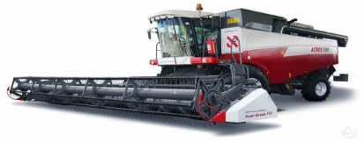
Приобретение сельскохозяйственной техники
в 2020-2021 гг. (ед.)
9

Slide 10
Количество выданных удостоверений тракториста-машиниста
10

Slide 11
Информация о происшествиях с участием поднадзорной техники
Виды несчастных случаев | 2020 г. | 2021 г.
Произошло несчастных случаев, всего | 13 | 1
со смертельным исходом | 5 | 0
опрокидывания | 3 | 0
возгорания | 4 | 0
столкновения | 3 | 1

Slide 12
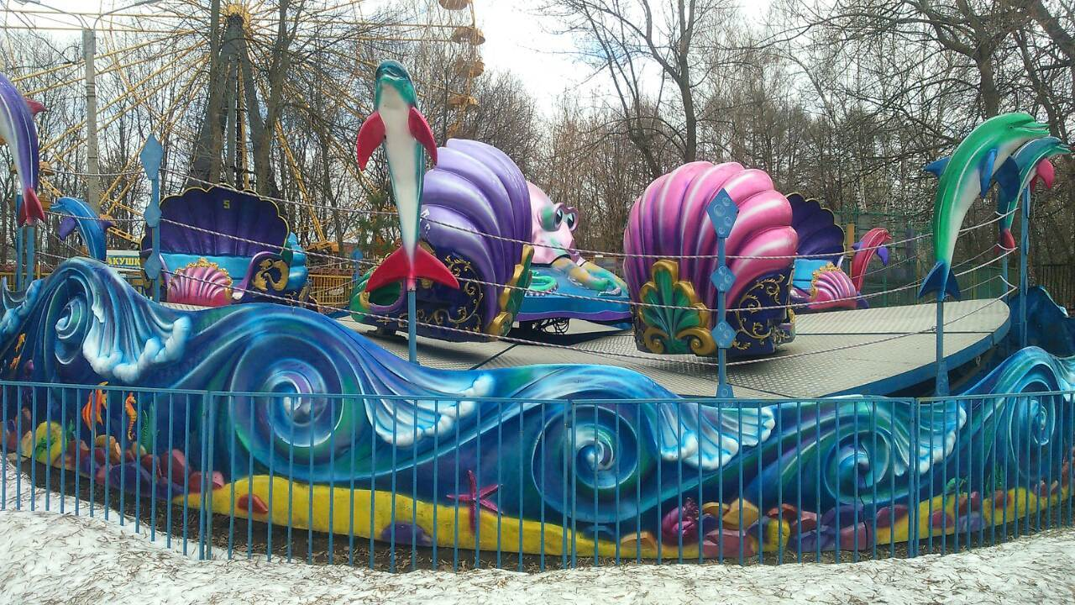
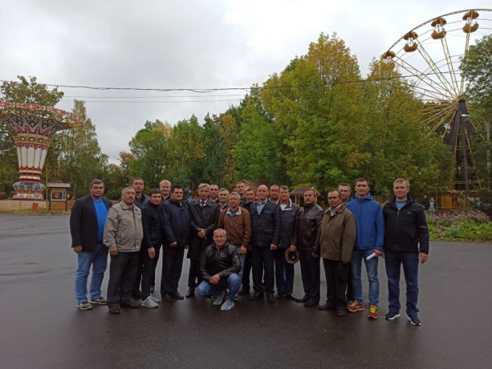
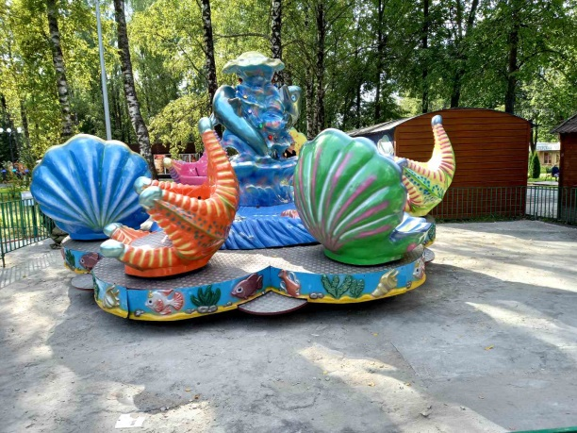
Аттракционы
Федеральным законом от 29.07.2018 N 245-ФЗ органы гостехнадзора дополнительно наделены полномочиями по государственной регистрации аттракционов, а также по осуществлению регионального государственного надзора в области технического состояния и эксплуатации аттракционов.
9 апреля 2020 года вступило в силу Постановление Правительства Российской Федерации от 30.12.2019 г. N 1939 "Об утверждении Правил государственной регистрации аттракционов", в соответствии с которым утверждены Правила государственной регистрации аттракционов.

Slide 13
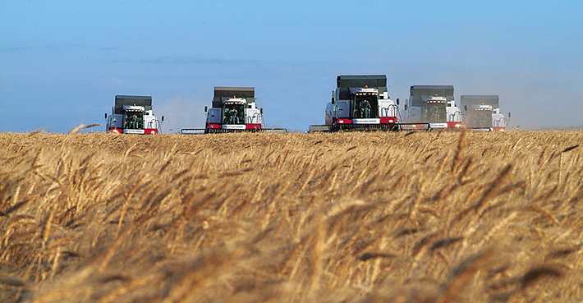
Спасибо за внимание!

